Slide 1
ECDL
Europäischer Computerführerschein

Slide 2
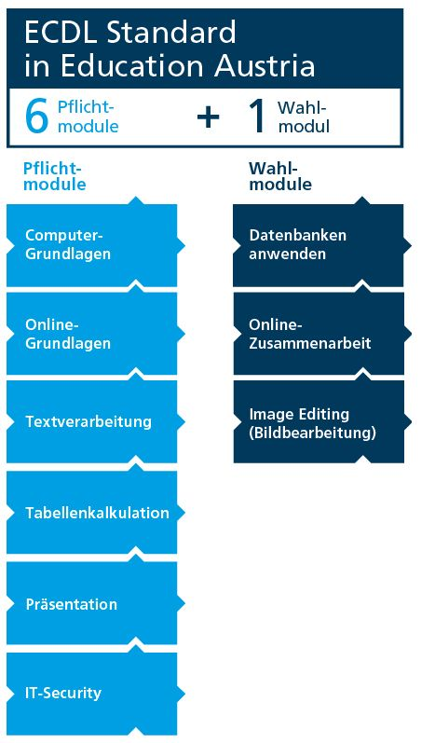
Module
Vorbereitung während des Unterrichts oder an einigen Nachmittagseinheiten
Kann jederzeit begonnen werden
Kein Zeitlimit
Kann auch bei Schulwechsel fortgesetzt werden

Slide 3
Vorteile
Studium
Beruf
Internationaler Standard
Digitale Grundbildung

Slide 4
Kosten
Schüler
Erwachsener
Skillscard
37 Euro
einmalig
Modul
15 Euro
Pro Modul
Gesamt
142 Euro
Skillscard
60 Euro
einmalig
Modul
26,50 Euro
Pro Modul
Gesamt
245,50 Euro

